Slide 1


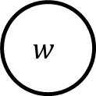


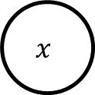
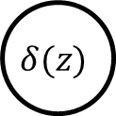

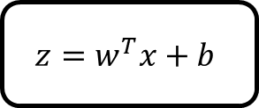

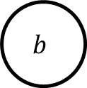

$$x$$
$$w$$
$$z=w^{T}x+b$$
$$δ(z)$$
$$\hat{y}$$
$$b$$
$$x$$
$$w$$
$$z=w^{T}x+b$$
$$δ(z)$$
$$\hat{y}$$
$$b$$
Forward propagation of LR for one example

Slide 2












$$x_{1}$$
$$v_{0}$$
$$log$$
$$v_{2}$$
$$v_{5}$$
+
*
$$v_{3}$$
+
$$v_{7}$$
$$x_{2}$$
$$v_{1}$$
$$sin$$
$$v_{4}$$
-
$$v_{6}$$

Slide 3



















$$\overline{x_{1}}$$
$$∗⁡$$
$$\overline{x_{2}}$$
$$x_{1}$$
$$+⁡$$
$$1$$
$${\overline{x_{2}}}^{2}$$
$$exp⁡$$
$$x_{2}$$
$$identity⁡$$
$$+⁡$$
$$x_{3}$$
$${\overline{x_{2}}}^{1}$$
$$∗⁡$$
$$\overline{x_{3}}$$
$$∗⁡$$
$$∗⁡$$
$$x_{4}$$
$$\overline{x_{4}}$$

Slide 4
数据源
数据流
数
据
收
集
层
Flume
Kafka
大
数
据
层
流处理
Flink
Storm
Beam
Spark
批处理
MapReduce
资源
管理
Yarn
Mesos
存储
HBase
HDFS

Slide 5
Automatic Differentiation
Python API
C Runtime API
CUP Device API
GUP Device API
block1
block2
…
blockN

